Slide 1

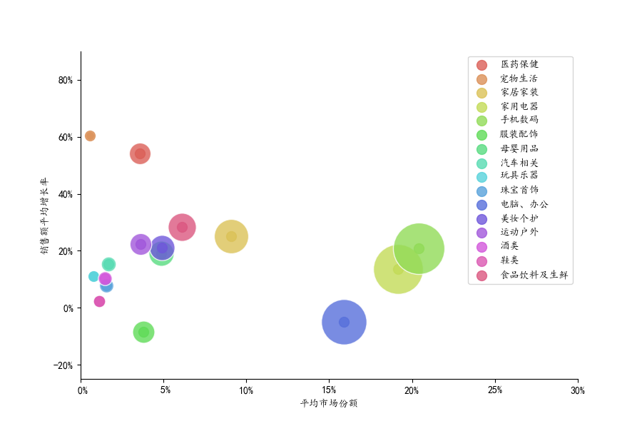
莫尼塔·数据跟踪
京东三月销售数据跟踪
主要数据
京东线上1Q19整体GMV同比增长20%
京东自营1Q19GMV同比增长21%
京东平台1Q19GMV同比增长18%
关键数据
图1：京东1Q18及1Q19销售额（亿元）
从品类看，3月加速增长的有：
品类 | 3月同比增长 | 1&2月同比增长
宠物生活 | 60.34% | 48.46%
医药保健 | 54.17% | 47.82%
食品饮料及生鲜 | 28.29% | 22.01%
手机数码 | 20.76% | 17.72%
从品类看，3月加速放缓的有：
品类 | 3月同比增长 | 1&2月同比增长
家居家装 | 25.01% | 36.05%
家用电器 | 13.64% | 18.26%
图2：京东1&2月及3月各品类销售增速对比
图3：2019年3月京东各品类平均市场份额及销售额平均增长率
莫尼塔产品组：黄天天 18611708475 袁颖13621693507

